Slide 1
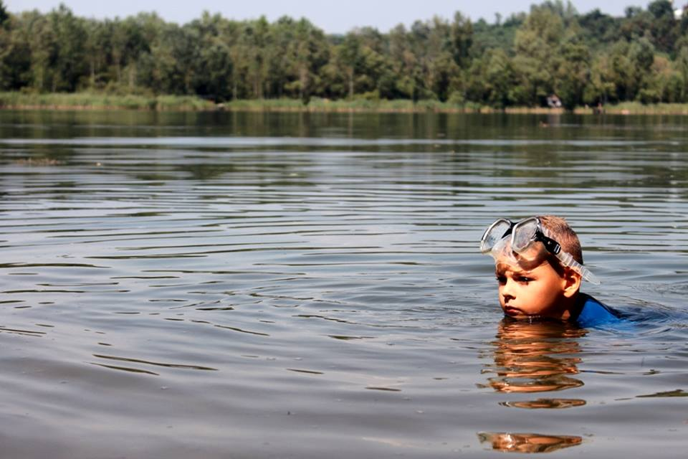
Ajnur Imamović VII-b

Slide 2
Ronjenje
Rekreacijsko ronjenje ili sportsko ronjenje je oblik ronjenja sa svrhom zabave i odmora u kojem se koristi oprema . To je boravak pod vodom uz zadržavanje daha ili uz pomoć uređaja koji omogućuju disanje.

Slide 3
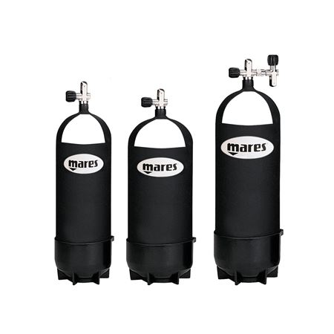
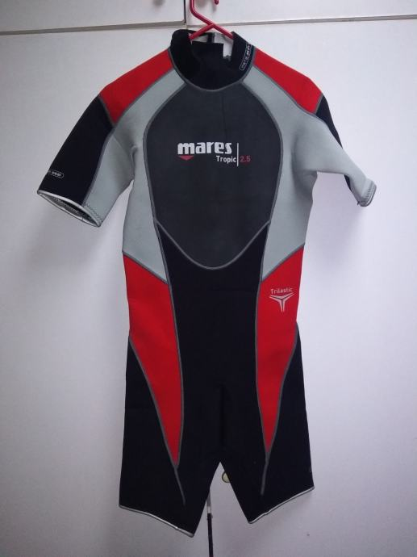
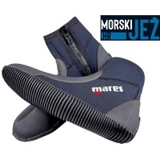
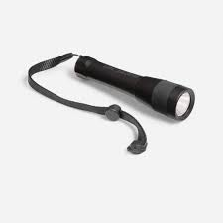
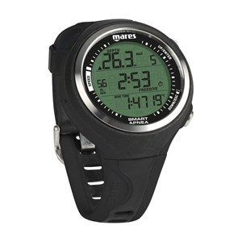
Oprema za ronjenje

Slide 4
Zašto baš ronjenje??
Od svoje četvrte godine uključen sam u život ronjenja. Moj tetak je profesionalni ronilac. Osnovao je udruženje “Eko- ronilačka grupa invalida” Lukavac prije 13 godina. Ja sam najmlađi član ovog udruženja još uvijek.
Zajedno sa tetkom polako sam učio osnovna pravila ronjenja. Veoma je zabavno biti pod vodom .

Slide 5
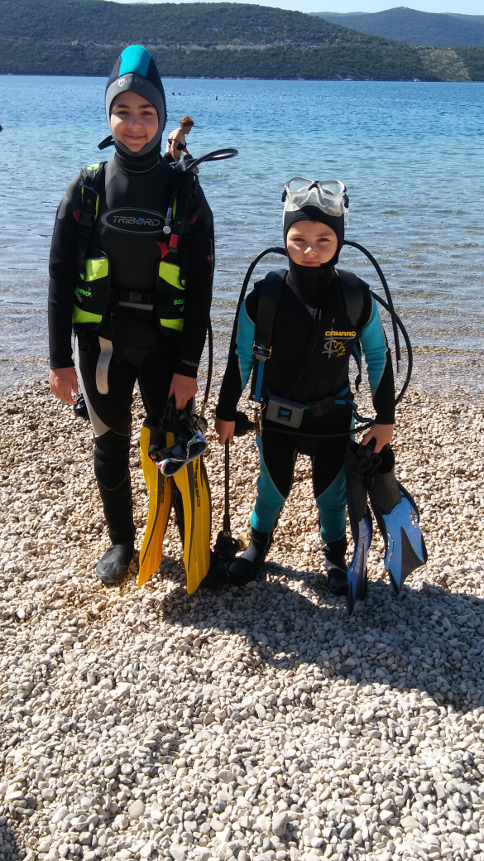

Slide 6
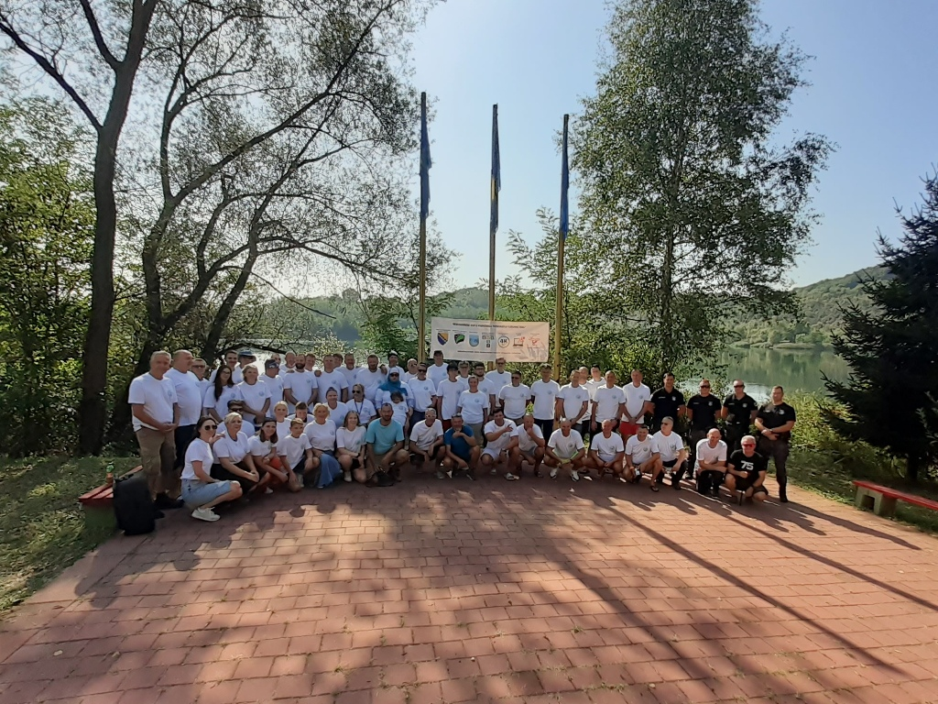
Kada sam naučio roniti, počeo sam i fotografisati pod vodom .Prvo sam vježbao na običnom fotoaparatu , na bazenima, jezeru i moru. Kada sam se usavršio počeo sam se i takmičiti na Međunarodnom takmičenju u podvodnoj fotografiji BiH . Svake godine se na jezeru Šićki kop održava takmičenje u podvodnoj fotografiji. Na početku nisam baš osvajao zapažena mjesta ali sam učesvovao kao najmlađi učesnik takmičenja.

Slide 8
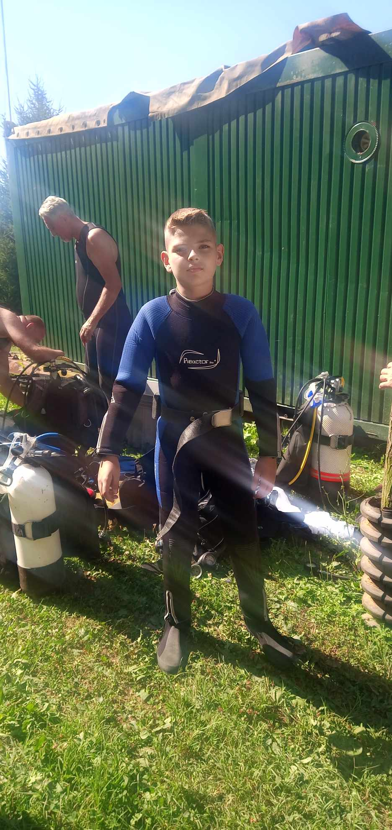
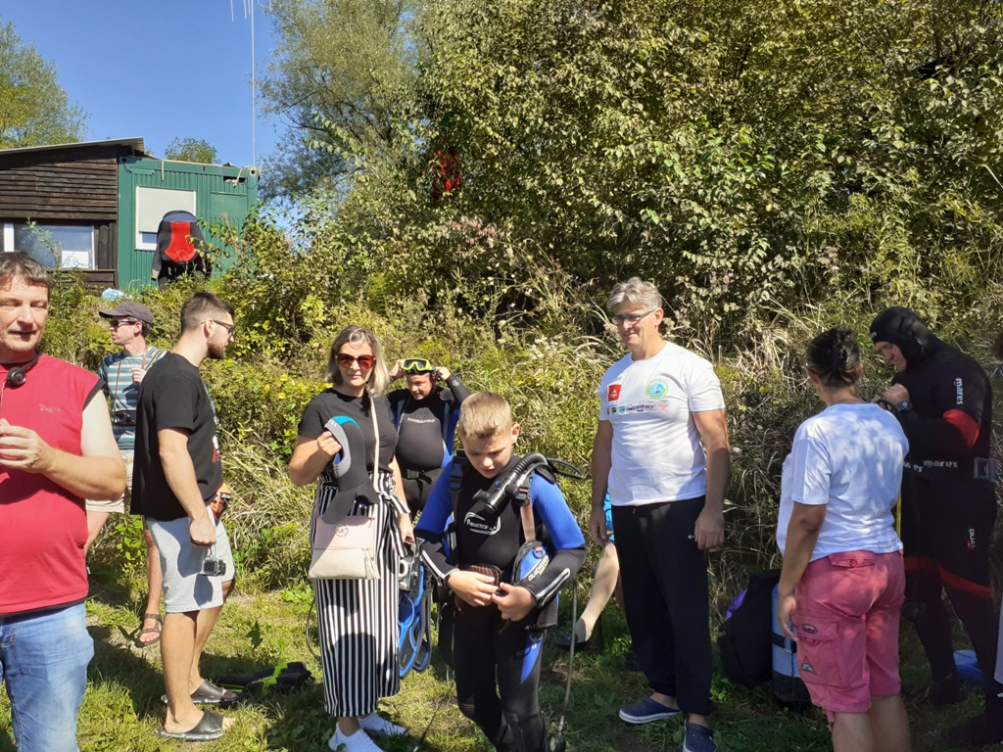

Slide 9
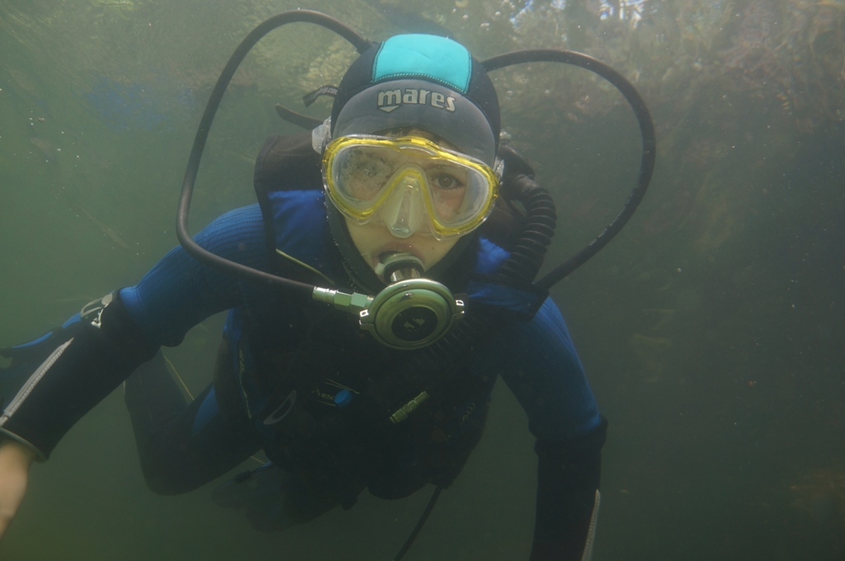

Slide 10
.

Slide 11
.

Slide 12
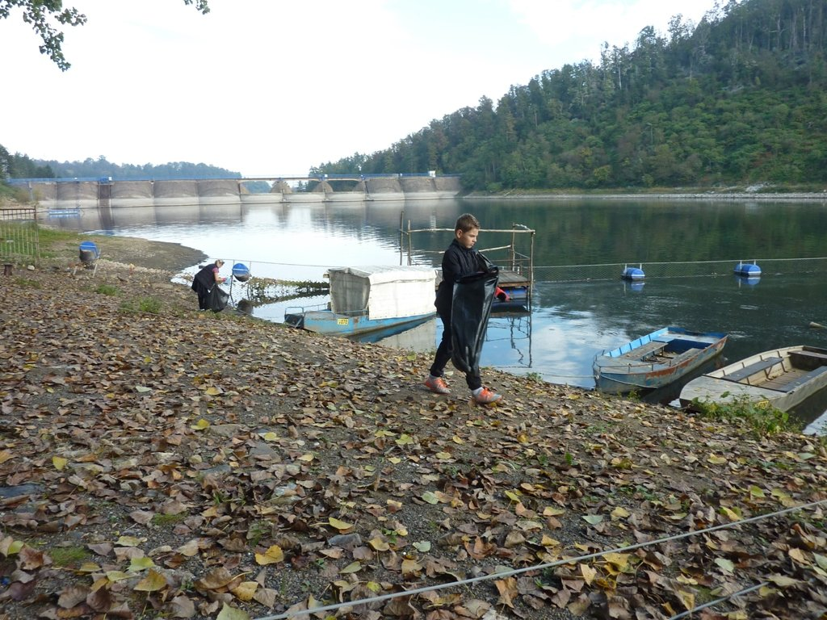
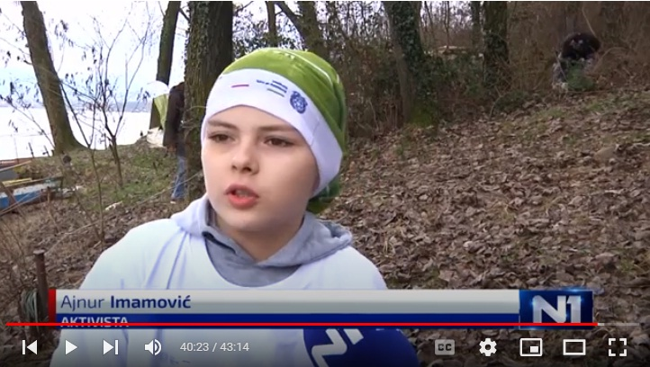
Kao član udručenja ronilačke grupe, često sam se odazivao na eko-acije čišćenja obale jezera Modrac

Slide 13
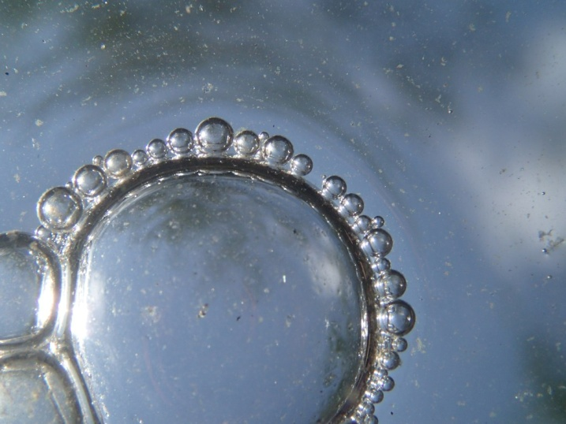
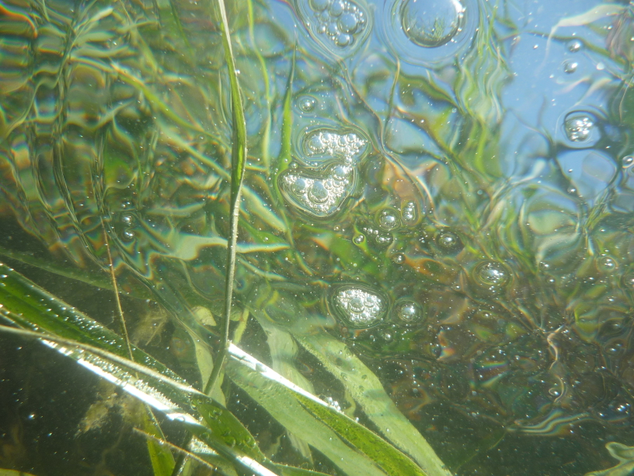
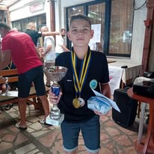
Prošle godine 2024. osvojio sam prvo mjesto u podvodnoj fotografiji u kategoriji kreativa i 5 mjesto u kategoriji ambijent .

Slide 14
Kao vrlo mali sa 4, godine poćeo sam se baviti gimnastikom . Bio sam član Gimnastičkog kluba Tuzla. Gimnastikom sam se bavio tri godine. Nakon toga sam kratko trenirao fidbalom.
Ljubav prema lopti me je odvela do Rukometnog kluba u Lukavacu te sam u 4. razredu se aktivno počeo baviti rukometom.
Rukomet je timski sport u kojem su važne mnoge sposobnosti i vještine a prije svega osjećaj za tismsku igru , snaga i izdržljivost, okretnost i spretnost. U svemu tome su mi pomogli treninzi gimnastike, kao temeljnog sporta za sve sve sportske discipline.

Slide 16
Rukomet

Slide 17
Ljubav prema lopti me je odvela do Rukometnog kluba u Lukavacu te sam u 4. razredu se aktivno počeo baviti rukometom.
Rukomet je timski sport u kojem su važne mnoge sposobnosti i vještine a prije svega osjećaj za tismsku igru , snaga i izdržljivost, okretnost i spretnost. U svemu tome su mi pomogli treninzi gimnastike, kao temeljnog sporta za sve sve sportske discipline.

Slide 18
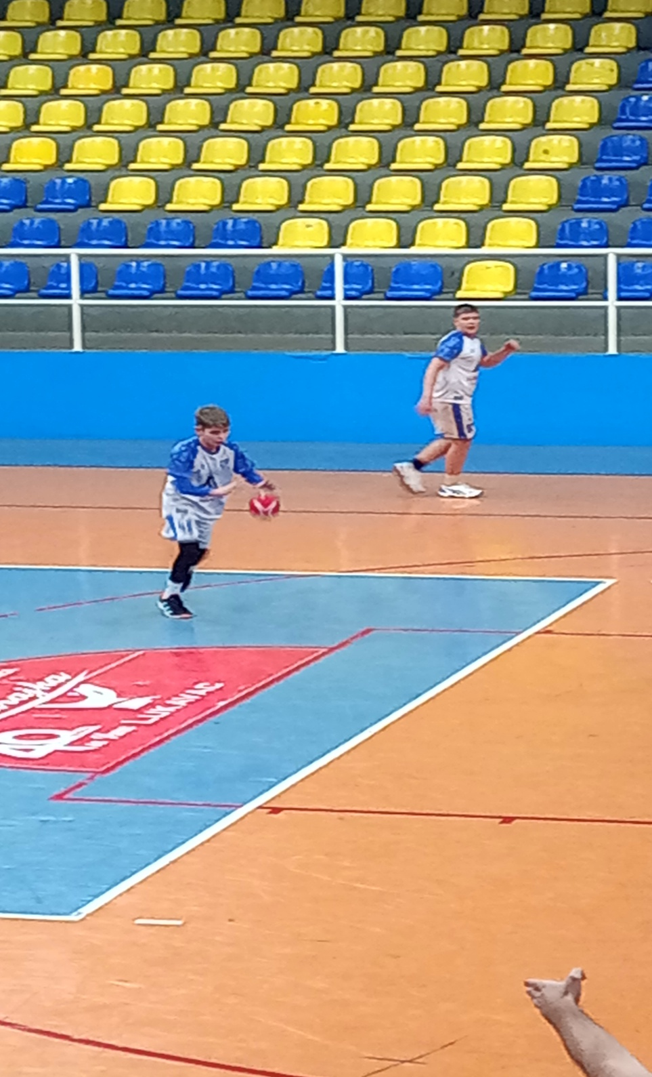

Slide 19
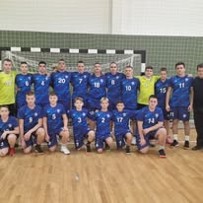
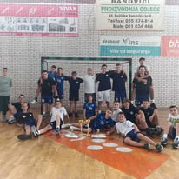

Slide 21
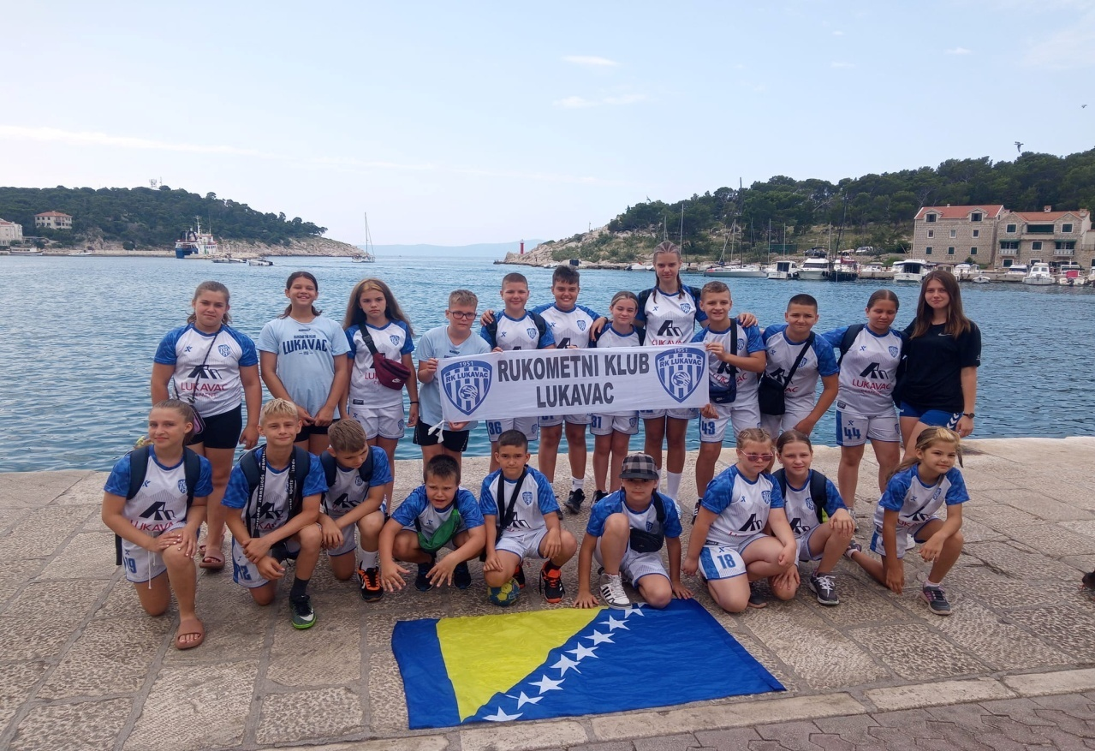

Slide 23
Želja mi je da igram za Rukometnu reprezentaciju BiH i da budem kao najbolji rukometaš svijeta Mathias Gidsel

